Slide 1
Health system performance measurement and evaluation (WP1)
Grazia Dicuonzo*, Antonio Nisio*, Simona Ranaldo*
* Università degli Studi di Bari Aldo Moro
Progetto GRINS - Growing Resilient, INclusive and Sustainable
CUP progetto: H93C22000650001 e Codice Progetto: PE00000018
Spoke 2 Pubblic sector, policy design and performance
AIDEA 2023 – Convegno Nazionale 5-6 ottobre 2023

Slide 2
Agenda
Obiettivo e rilevanza del progetto
Dati di input
Elaborazione dei dati
Dati di output per Amelia
Stato di avanzamento

Slide 3
Obiettivo e rilevanza del progetto
Migliorare il funzionamento e l’organizzazione del Sistema Sanitario Nazionale.
Migliorare la misurazione della performance del Sistema Sanitario. Per raggiungere questo obiettivo, il WP costruisce, raccoglie e valida strumenti analitici per la misurazione delle performance, da integrare in banche dati esistenti e indagini ad hoc.
Spoke 2 – Public sector, policy design and performance
WP(1) – Improving the organization, the procedures, and the performances of the Public Administration

Slide 4
Dati di input
Interviste rivolte agli attori delle aziende sanitarie per individuare gli attuali processi di misurazione e valutazione della performance e relativi punti di forza e criticità
Analisi documentale dei processi di misurazione e valutazione della performance delle aziende sanitarie
Literature review tesa all’individuazione di framework di riferimento per la misurazione e valutazione della performance
Misurazione e valutazione della performance delle aziende sanitarie
Literature review tesa all’individuazione dei framework di riferimento per la misurazione e valutazione della performance
Interviste rivolte agli attori del Sistema Sanitario per individuare eventuali criticità nel processo di misurazione e valutazione della performance
Misurazione e valutazione della performance delle aziende sanitarie
Literature review tesa all’individuazione dei framework di riferimento per la misurazione e valutazione della performance
Interviste rivolte agli attori del Sistema Sanitario per individuare eventuali criticità nel processo di misurazione e valutazione della performance
Misurazione e valutazione della performance delle aziende sanitarie
Literature review tesa all’individuazione dei framework di riferimento per la misurazione e valutazione della performance
Interviste rivolte agli attori del Sistema Sanitario per individuare eventuali criticità nel processo di misurazione e valutazione della performance
Misurazione e valutazione della performance delle aziende sanitarie
Literature review tesa all’individuazione dei framework di riferimento per la misurazione e valutazione della performance
Interviste rivolte agli attori del Sistema Sanitario per individuare eventuali criticità nel processo di misurazione e valutazione della performance

Slide 5
Elaborazione dei dati
AS IS
Attraverso la triangolazione delle fonti di dati si procederà ad elaborare un quadro dell’ «AS IS» della letteratura e delle prassi relativamente ai sistemi di misurazione e valutazione della performance con particolare focus sugli indicatori di misurazione delle diverse dimensioni della performance.
GAP ANALYSIS
Tale elaborazione risulta prodromica a svolgere una gap analysis tra bisogni informativi dei diversi attori delle aziende sanitarie e stakeholders e attuale livello di accountability.
TO BE
Elaborazione di un framework evoluto e conseguentemente di una library di indicatori di performance maggiormente idonei per le diverse tipologie di aziende sanitarie (ASL, A.O., A.O.U, IRCCS)

Slide 6
Dati di output per Amelia
Gli output della fase «TO BE» andranno ad alimentare la Piattaforma Amelia. In particolare, si procederà a individuare ed organizzare, in linea con il framework elaborato, un set di indicatori per le diverse tipologie di aziende sanitarie e per le diverse dimensioni della performance.

Slide 7
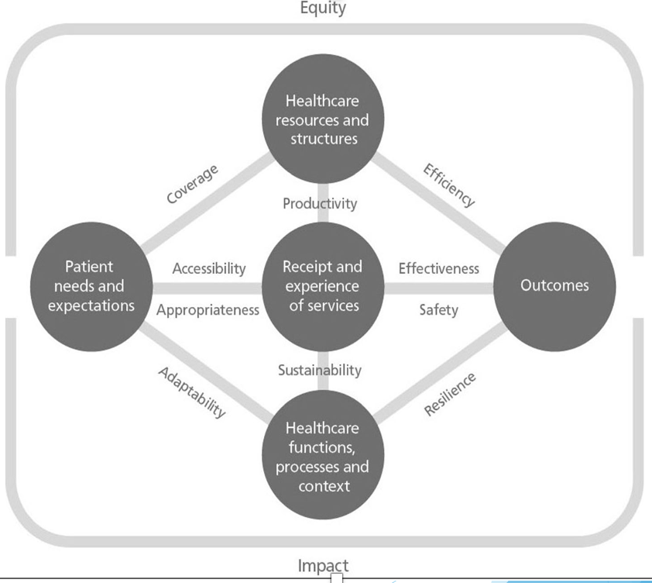
Stato di avanzamento 1/2
È in corso di svolgimento un’analisi sistematica della letteratura sul processo di misurazione e valutazione della performance delle aziende sanitarie attraverso l’estrazione dei paper dalla banca dati Scopus.
Da una prima analisi, il framework apparso più solido è quello di Levesque e Sutherland (2020).
Prendendo tale framework come riferimento, si procederà ad una lettura critica dei documenti presenti sui siti istituzionali, strutturando un primo draft di intervista semi-strutturata da sottoporre per la validazione agli attori coinvolti in qualità di produttori e/o utilizzatori delle informazioni sulla performance di una azienda sanitaria pilota.
Levesque e Sutherland (2020)

Slide 8
Stato di avanzamento 2/2
Literature Review
Analisi documentale
Definizione di performance e relative dimensioni di analisi.
Processi e strumenti di misurazione della performance.
Utilizzo delle performance information.
INTERVISTA SEMI - STRUTTURATA

